Slide 1
Скоростной автомобильный коридор Москва – Казань – Екатеринбург
Павел Чистяков, управляющий партнер ЦЭИ
14.09.2021

Slide 2
Скоростная автомобильный коридор Москва – Казань – Екатеринбург
М-12 Москва – Казань:
Протяженность новой автомобильной дороги – 810 км;
Интеграция 6 регионов: Москва, Московская область, Владимирская область, Нижегородская область, Чувашия, Татарстан;
Ожидаемая интенсивность движения:
16,3 – 34,3 тыс. фактических автомобилей в сутки в 2035 г. В разрезе тарифных групп:
I группа (легковые) – 58 %
II группа (малые грузовые) – 2 %
III группа (двухосные грузовики, автобусы) – 18 %
IV группа (тяжелые фуры) – 23 %
Казань – Екатеринбург:
Протяженность автомобильной дороги – 785 км, из которых новое строительство – 288 + 80 км;
Интеграция 4 регионов: Татарстан, Башкортостан, Пермский край, Свердловская область;
Ожидаемая интенсивность движения:
13,4 тыс. фактических автомобилей в сутки в 2035 г. В разрезе тарифных групп:
I группа (легковые) – 71 %
II группа (малые грузовые) – 3 %
III группа (двухосные грузовики, автобусы) – 6 %
IV группа (тяжелые фуры) – 20 %

Slide 3
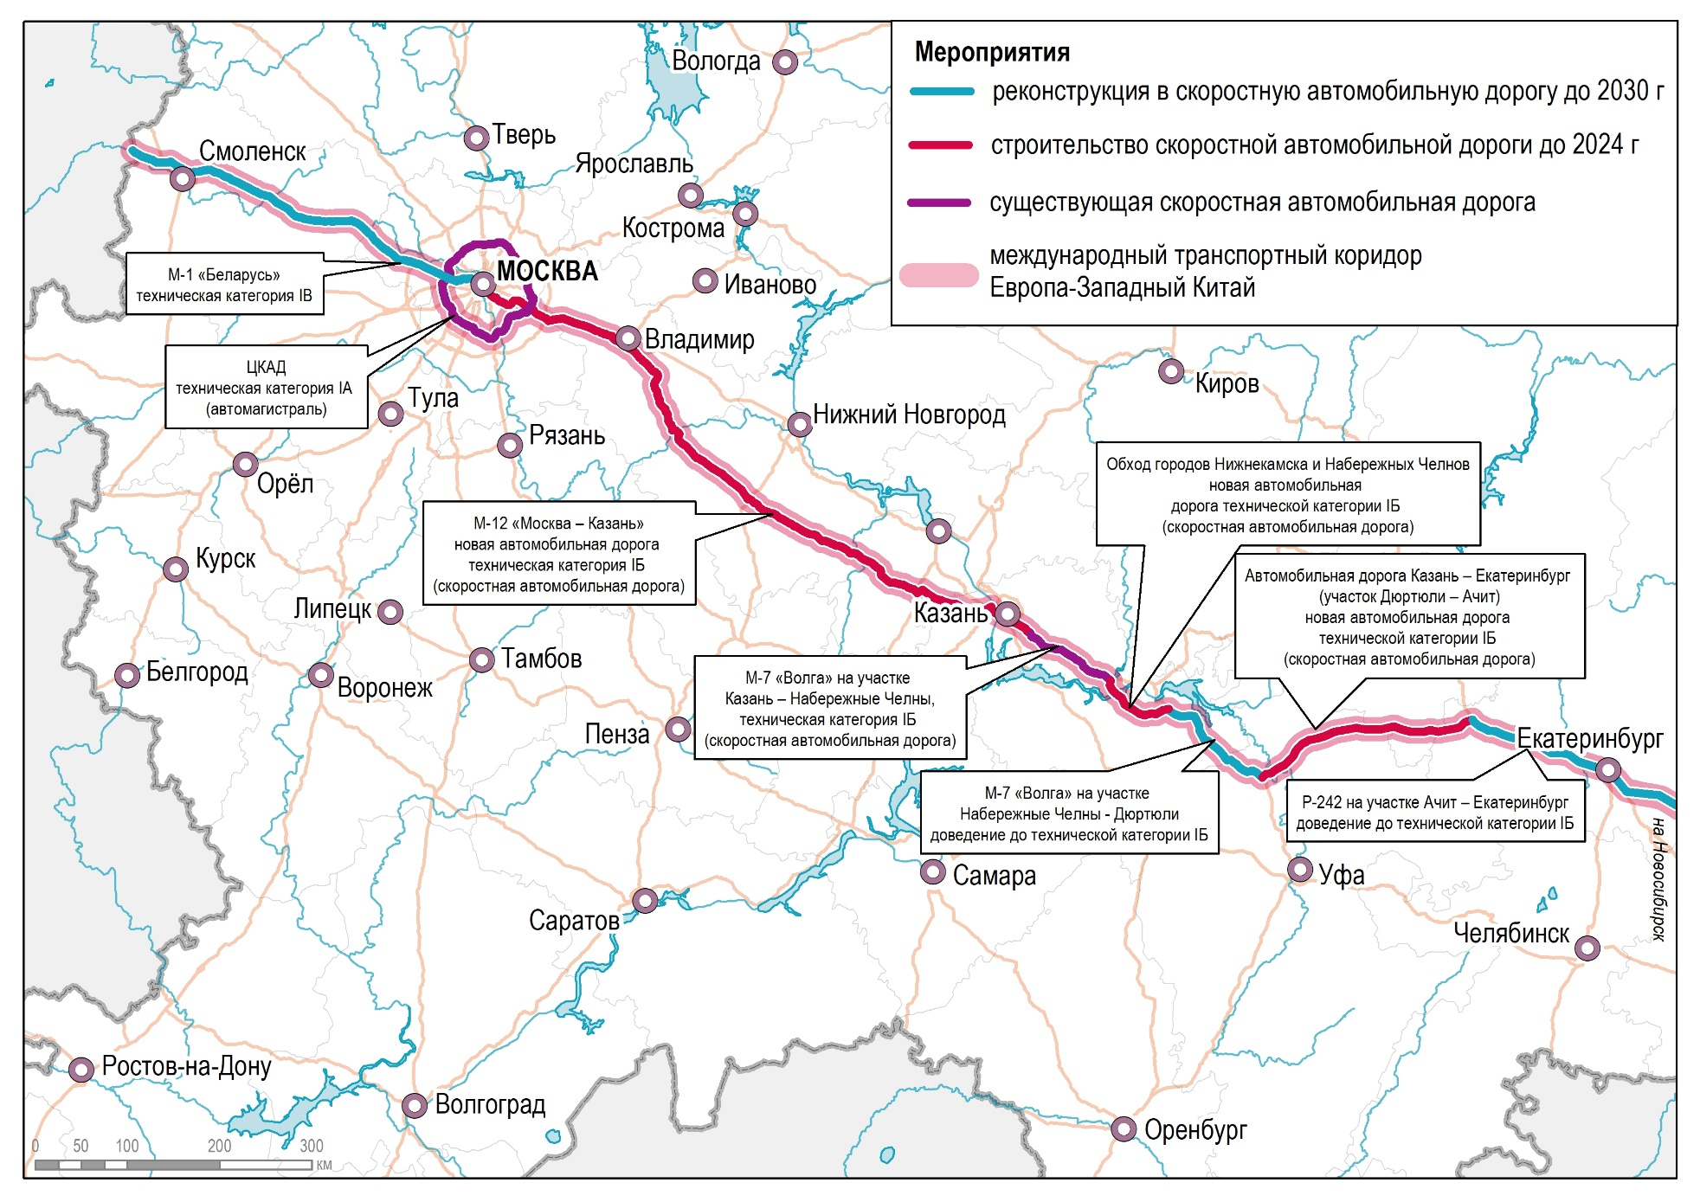
Часть внутрироссийского коридора Запад - Восток
Основные участки коридора:
М-1 «Беларусь» (реконструирована частично);
ЦКАД;
М-12 Москва – Казань (строительство до 2024 г.);
Скоростная трасса Казань – Екатеринбург, включая обход Нижнекамска и Набережных Челнов (строительство до 2024 г.);
В перспективе продление коридора до Новосибирска и Казахстана

Slide 4
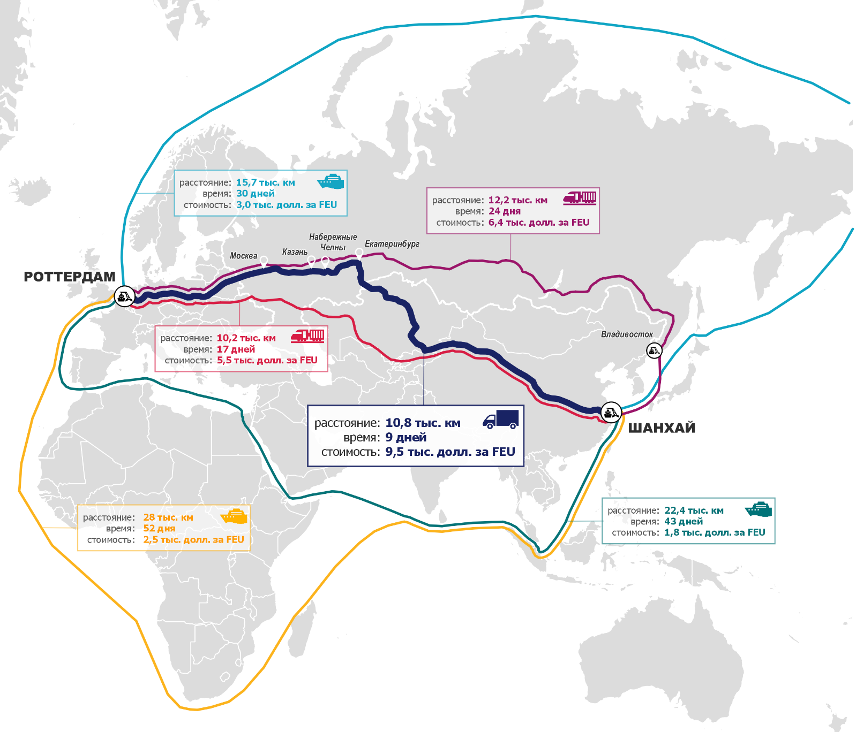
Часть МТК Европа – Западный Китай
Автомобильный коридор ЕЗК – это самый быстрый маршрут из Шанхая до Роттердама – 9 дней в пути (в случае отсутствия Трансиба-2)

Slide 5
Эффекты для пассажирских перевозок
Ускорение поездок
Направление | Время в пути было, ч. | Время в пути стало, ч. | Проекты, благодаря которым происходит сокращение
Москва – Казань | 12 | 8 | М-12 «Москва – Казань»
Казань – Екатеринбург | 13 | 8,5 | Реализация проекта строительства и реконструкции автомобильной дороги Казань — Екатеринбург
Ключевые корреспонденции для пассажирских перевозок в 2030 г.
Город 1 | Город 2 | Пассажиропоток, млн пассажиров в год
Москва | Нижний Новгород | 6,90
Москва | Казань | 1,61
Москва | Уфа | 1,08
Москва | Арзамас, Саров | 1,00
Набережные Челны | Екатеринбург | 0,83
Москва | Екатеринбург | 0,76
Казань | Екатеринбург | 0,70
Москва | Саранск | 0,68
Москва | Пермь | 0,65

Slide 6
Эффекты для грузовых перевозок
Спрос на грузовые перевозки будут складываться из 3 составляющих:
грузовые перевозки между субъектами РФ;
экспортно-импортные потоки России;
транзитные потоки по направлению Азия – Европа – Азия, в первую очередь между Казахстаном, Китаем и европейскими странами.
Ключевые корреспонденции для грузовых перевозок в 2030 г.
Отправление | Назначение | Грузопоток, млн тонн в год
Москва | Челябинск, (включая потоки в/из Казахстана) | 5,52
Москва | Магнитогорск | 4,90
Брянск (в т.ч. потоки в/из Европы) | Нижний Новгород | 3,48
Екатеринбург | Смоленск (включая потоки в/из Европы) | 2,33
Москва | Нижний Новгород | 1,26
Смоленск (в т.ч. потоки в/из Европы) | Тюмень | 1,18
Нижний Новгород | Смоленск (включая потоки в/из Европы) | 0,99
Набережные Челны | Смоленск (включая потоки в/из Европы) | 0,81
Москва | Екатеринбург | 0,80

Slide 7
Эффекты для транзитных грузовых перевозок
Объем транзитных грузовых перевозок к 2030 г. по коридору может составить 1,5 млн тонн (100 тыс. автомобилей).
Необходимое условие роста существенного транзита - использование беспилотного транспорта, что дополнительно уменьшит себестоимость перевозки примерно на 20%.
Использование беспилотных транспортных средств увеличивает транзитный трафик коридора на 47 %

Slide 8
Средняя стоимость товаров при торговле между Китаем и ЕС
105
Рост доли автомобильного транспорта в торговле между Китаем и ЕС возможен в том числе за счет увеличения удельной стоимости товаров в группах с высокой добавленной стоимостью;
Данные группы менее эластичны к стоимости транспортировки груза, а в большей степени зависят от времени перевозки и качества сервиса;
В перспективе рост средней стоимости в группах «Текстиль» и «Транспортные средства» продолжится, что будет способствовать наращиванию автомобильных перевозок.
Значительный рост удельной стоимости произошел в товарных группах с высокой добавленной стоимостью

Slide 9
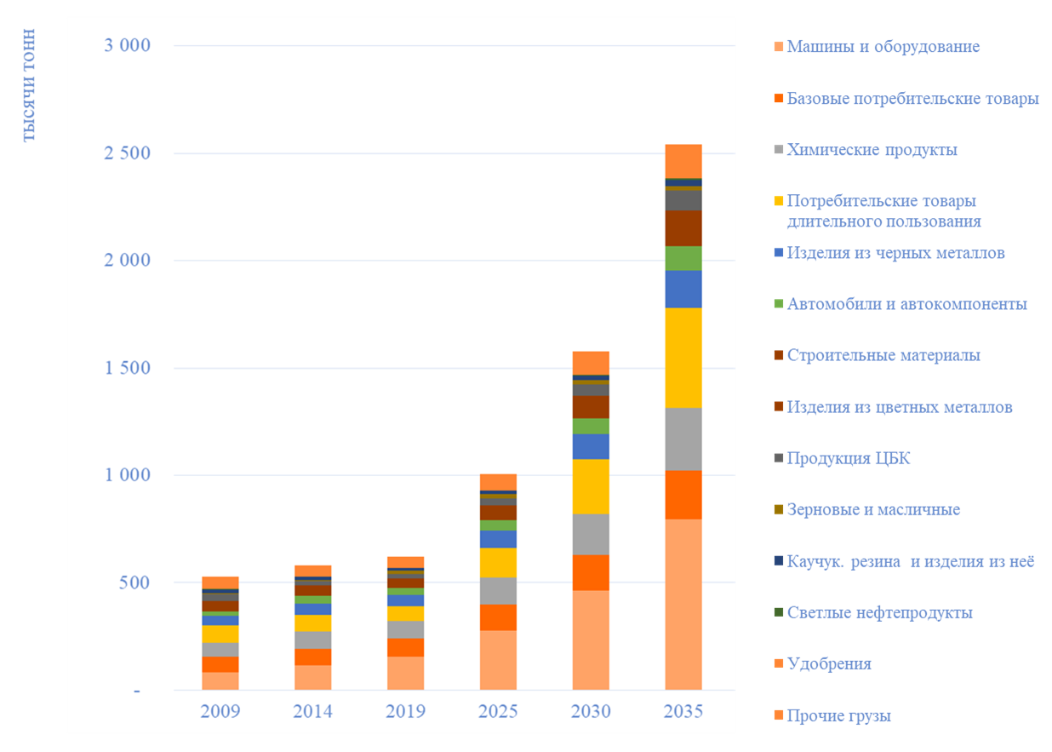
Группы товаров с наибольшим потенциалом к росту
Перевозки автомобильный транспортом на направлении Китай – ЕС - Китай
В 2020 г. доля автомобильного транспорта в общем объеме торговли между Китаем и Европой не превышает 0,4%.
К 2030 г. в т.ч. благодаря реализации Проекта, доля превысит 1-1,2%.
Основным драйвером роста перевозок транзитных грузов по автомобильным дорогам станут потребительские товары, текстильные товары, машины и оборудование, удобрения
Значительный рост удельной стоимости произошел в товарных группах с высокой добавленной стоимостью

Slide 10
Точки роста в зоне тяготения проектов
Точка роста | Влияние коридора
Камский инновационный кластер и Башкирский нефтехимический кластер | РОСТ ЭКСПОРТА И ИНВЕСТИЦИЙ. Высоко интегрированы друг с другом и другими предприятиями Башкортостана и Татарстана, сократится время в пути между ними
Поволжский автомобильный кластер | СНИЖЕНИЕ ЗАТРАТ НА ИМПОРТ. Крупнейший автомобильный кластер в России по объемам производства обладает высокой синергией с перспективным грузопотоком (например, при поставке импортных комплектующих из Китая)
Пермский машиностроительный кластер | СНИЖЕНИЕ ЗАТРАТ НА ИМПОРТ. Сфокусированный на авиационном, аэрокосмическом и энергетическом машиностроении, завозится большое количество комплектующих
Металлургический и машиностроительный кластер в Челябинской и Свердловской областях | РОСТ ЭКСПОРТА И ИНВЕСТИЦИЙ, СНИЖЕНИЕ ЗАТРАТ НА ИМПОРТ Мощные добывающие и обрабатывающие производства
Индустриальные парки Алабуга (Татарстан), Ворсино (Калужская область), Иннополис (Татарстан) | РОСТ ЭКСПОРТА И ИНВЕСТИЦИЙ. Увеличат эффективность своей деятельности и конкурентоспособность как на внутреннем, так и международном рынке в случае строительства скоростной дороги
Индустриальные парки Московской области (более 50 объектов) | СОКРАЩЕНИЕ ТРАНСПОРТНЫХ ЗАТРАТ .РОСТ ИНВЕСТИЦИЙ. Увеличат свои рынка сбыта за счет увеличения перевозок в другие регионы России и на экспорт
Промышленные предприятия, индустриальные парки и территории опережающего развития Нижегородской области | РОСТ ЭКСПОРТА И ИНВЕСТИЦИЙИмеют активные связи с европейским и китайским рынком, будет стимулироваться развитие отраслей с высокой добавленной стоимостью

Slide 11
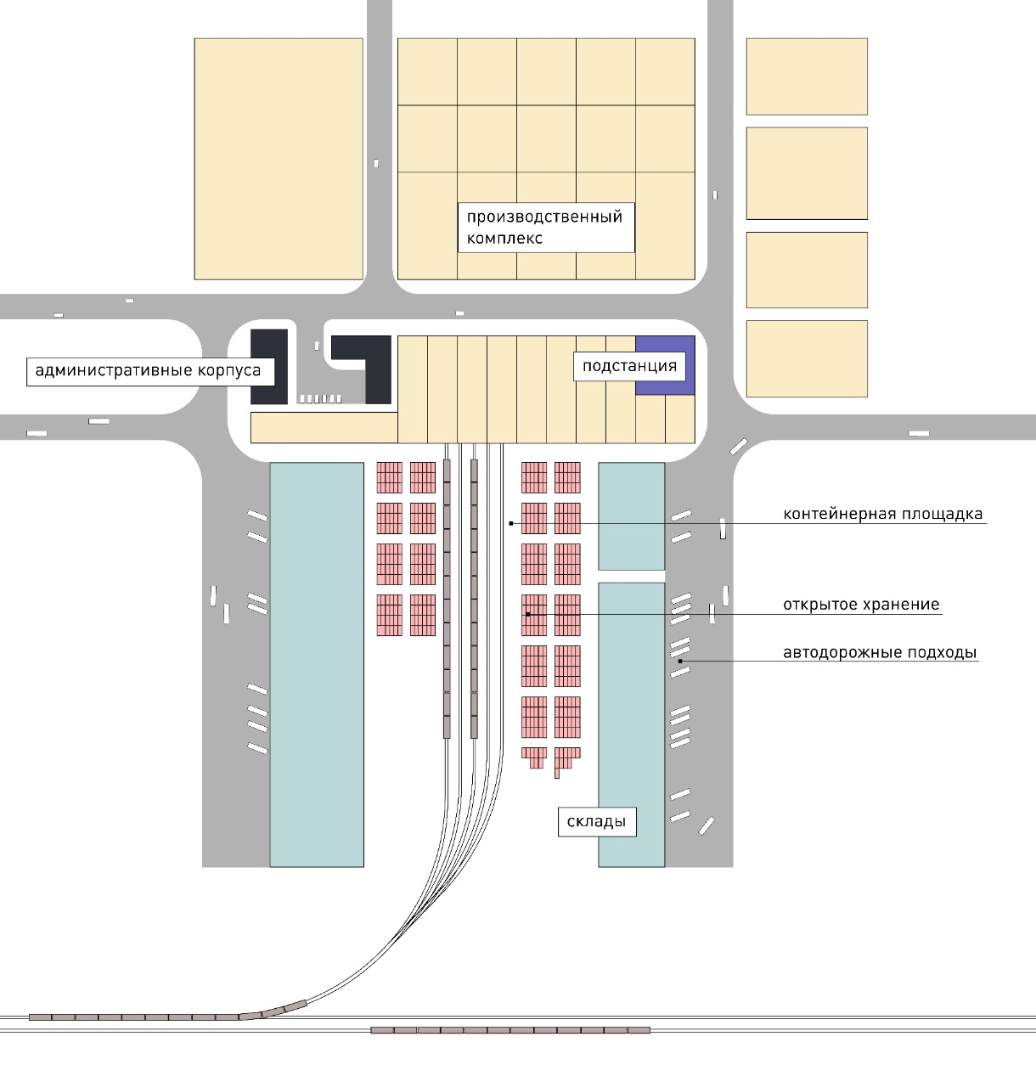
Типовая структура особой экономической зоны
Особая экономическая зона - ограниченная территория с особым юридическим статусом, который выражается в льготных налоговых и таможенных условиях для предпринимателей.
В результате появления скоростного автомобильного коридора целесообразно создание 2-4 ОЭЗ в зоне тяготения. Возможные площадки в близи городов: Муром, Арзамас, Канаш.
Типовая структура ОЭЗ:
Транспортно-логистический центр, где происходит отгрузка/погрузка/хранение комплектующих, сырья и готовой погрузки;
Производственные площадки (заводы, офисы);
Административные корпуса управляющей компании;
Инженерные сооружения (электроподстанция, обеспечение газом, водой и пр.).
Выход на скоростную дорогу

Slide 12
Эффекты от строительства скоростных автодорог
Схема влияния транспортных проектов на экономику страны
Параметры проекта
Параметры среды
Инфраструктурные эффекты
Социально-экономические эффекты
Средний мультипликатор инвестиций в автодорожные проекты
Скорость движения, частота сообщения, надёжность перевозок, мультимодальные возможности
Сокращение времени в пути для пассажиров и грузов
Рост численности населения агломерации
Рост производительности экономических агентов и увеличение количества рабочих мест
Снижение транспортных издержек
до 3 руб. дополнительного ВВП
Рост внешней торговли
(на горизонте в 15-20 лет)
1 руб. инвестиций в новые скоростные автодороги сегодня
САРЕХ
Рост инвестиций
Рост пассажиропотока и грузопотока
Рост выпуска транспортной отрасли и в связанных с ней прочих отраслях
Рост ВВП (ВРП)
до 0,6 руб. дополнительных бюджетных доходов
Пропускная способность
Расшивка узких мест
Рост промышленного производства
Рост инвестиционной привлекательности прилегающих территорий
Рост инвестиций в проекты комплексного освоения территорий (ПКОТ)
Если проект подразумевает лишь капитальный ремонт или реконструкцию, то мультипликатор составит не более 1 рубля на ВВП (преимущественно за счет эффектов инвестиционного спроса).
Наибольшие эффекты дают автодорожные проекты, которые значительно сокращают время между крупными городами
Безопасность движения
Снижение количества ДТП
Снижение смертности и травматизма
Экологическое воздействие
Снижение вредных выбросов в атмосферу
Снижение негативного воздействия на окружающую среду за счет снижения перепробега транспортных средств
Рост бюджетных доходов
Рост качества жизни в городах
Рост стоимости недвижимости

Slide 13
Эффекты от реализации проектов по строительству скоростных автомобильных дорог М-12 Москва – Казань и Казань - Екатеринбург, млрд руб. в сопоставимых ценах на 20 лет эксплуатации
Проект / вид эффекта | Эффекты инвестиционного спроса |  | Эффекты экономии времени пассажиров |  | Эффекты экономии времени для грузов*** |  | Агломерационные эффекты |  | Прямые эффекты (от перевозочной деятельности) |  | Эффекты от роста безопасности автодорожного движения |  | ВСЕГО по Методике п.п.1512
 | ВВП | Бюджет | ВВП | Бюджет | ВВП | Бюджет | ВВП | Бюджет | ВВП | Бюджет | ВВП | Бюджет | ВВП | Бюджет
М-12 Москва – Казань | 458 | 54 | 133 | 26 | 1 488 | 312 | 165 | 56 | 332 | 62 | 13 | 1 | 1 845 | 355
Казань - Екатеринбург | 376 | 44 | 173 | 34 |  |  | 30 | 10 | 54 | 10 | 13 | 1 | 1 389 | 256
Проект | CAPEX | Прирост ВВП на 1 руб. вложений
М-12 Москва – Казань | 623 млрд руб. | 2,96
Казань - Екатеринбург | 479 млрд руб.* | 2,89
* с учетом участков Росавтодора
*** ключевой эффект – от роста грузопотока. Реализация этого эффекта требует бесшовной автотрассы с высокими средними скоростями движения

